Slide 1
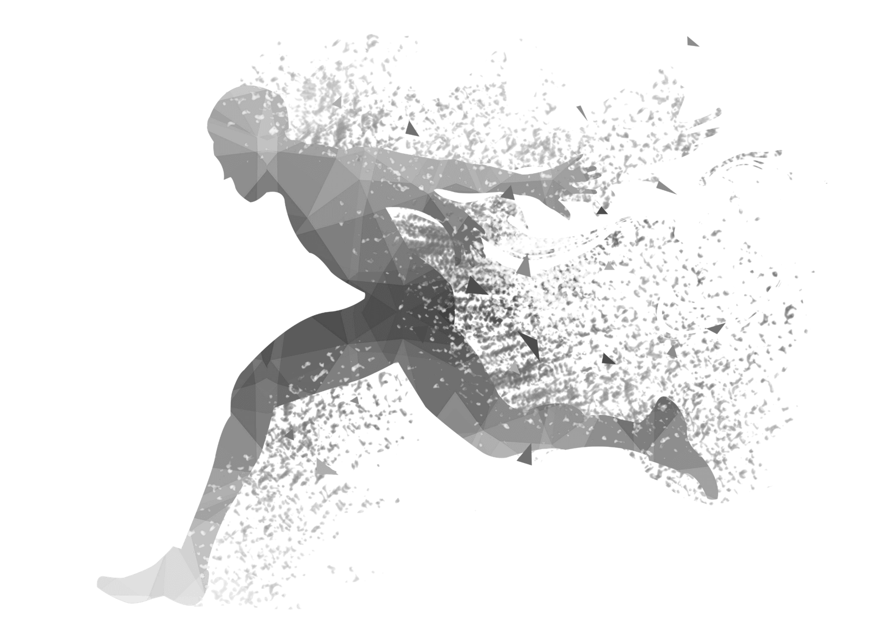
fighting！
WORKING 2019
滴滴打饭 第三阶段汇报
汇报人：郑卓荣 陈永康 罗思聪

Slide 2
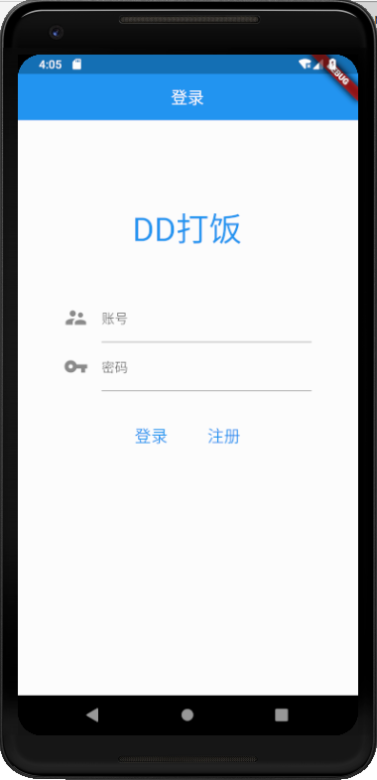
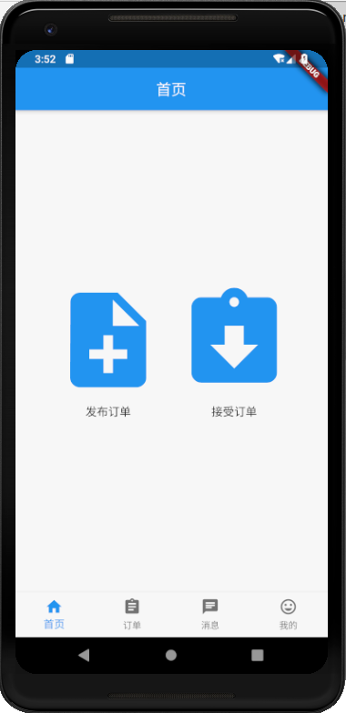
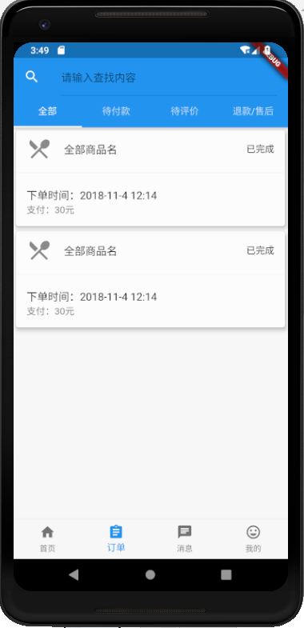
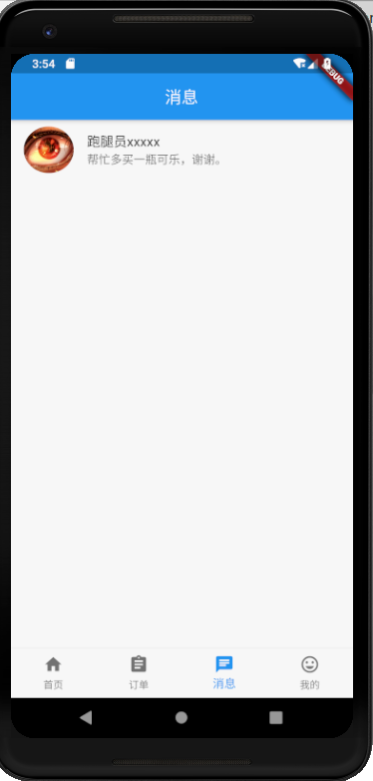
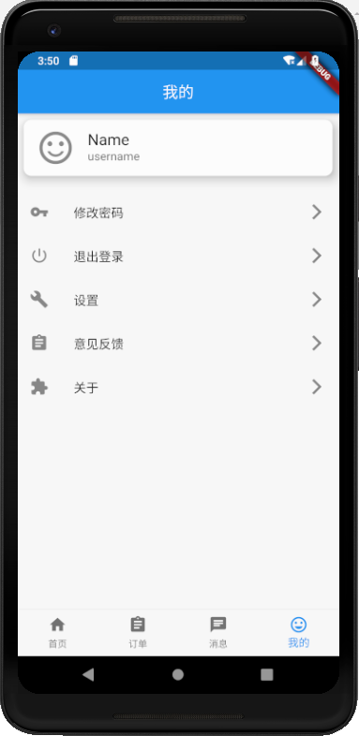

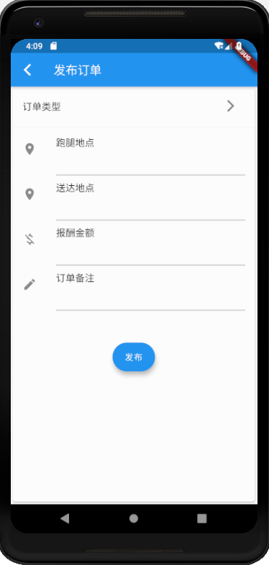
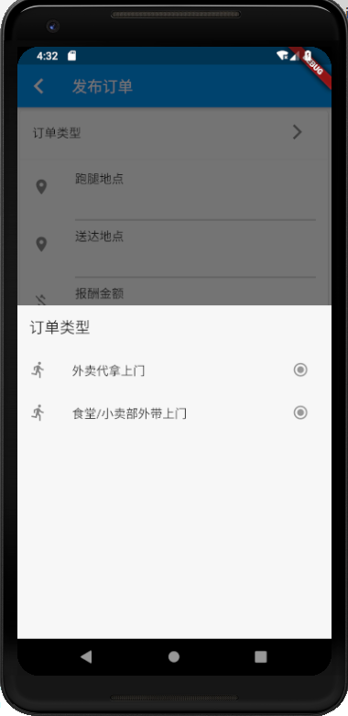
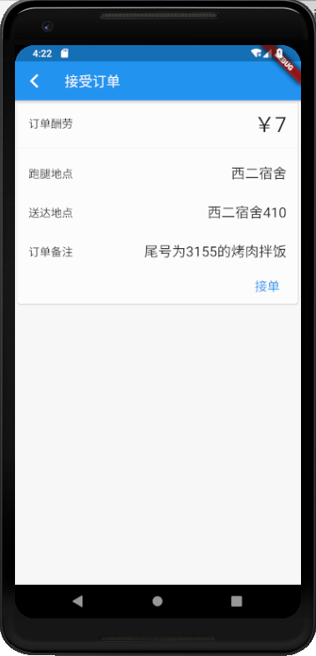
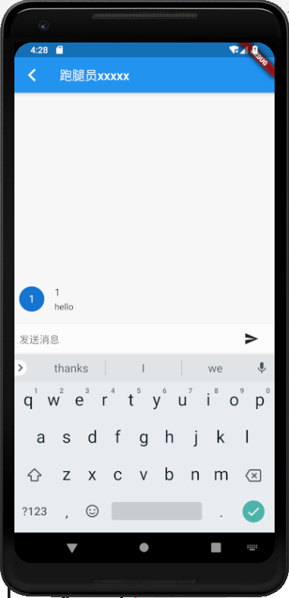
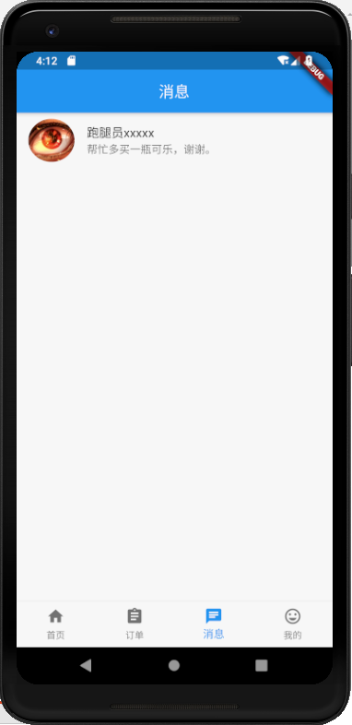
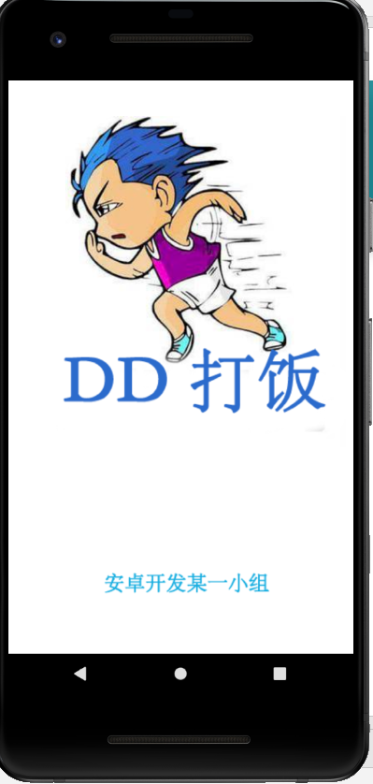
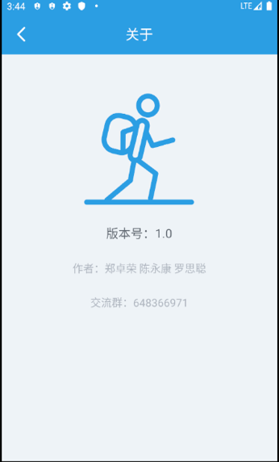
软件界面
软件的界面比较简易，方便使用者快速熟悉使用各种功能

Slide 3
Flutter框架可实现不同平台的用户
吸引力和可用性
基本功能已经实现
功能和界面都比较符合人们的使用习惯以及用户的心理
软件功能符合“懒人”特性

Slide 4
开发过程
讨论软件主题
撰写第一阶段报告
界面的UI设计
10月1日-10月10日
10月11日-10月14日
10月16日-11月15日
底层代码的实现
软件测试以及用户测试
维护和改进
11月16日-12月10日
12月11日-12月18日
12月18日--

Slide 5
用户体验
主要意见和建议
用户体验人员
用户1
意见：基本功能齐全，界面简洁
建议：可以拓展其他功能
用户2
意见：功能还行，界面太单调，明显跟风QQ
建议：优化界面，加点特效动态图片什么的
用户3
意见：界面简约，功能基本还行
建议：没啥好建议的
用户4
意见：为什么不能联机，本地数据库吗，功能不完善
建议：介意使用网络数据库，不然我给自己接单吗
用户5
意见：字体协调，更新同步速度快
建议：没啥建议
主要各自成员寻找身边的同学或者朋友，包括计算机专业的学生、其他专业的学生和非学生人员

Slide 6
用户体验
主要意见和建议
用户6
意见：界面风格太单调了
建议：可以有什么中英文转换啊，夜间白天转换的什么什么的功能
用户7
意见：流畅性高，没毛病
建议：字体，画面呈现可以再多元化
用户8
意见：还行，里面的余额是啥
建议：能不能接入支付宝支付或者微信支付啊
用户9
意见：软件小巧，流畅性高
建议：可以做大一点哈哈
用户10
意见：界面风格挺不错的，有点像QQ
建议：开发多一点功能吧，比如说……..客服什么的
用户11
意见：界面不错，功能也还行，但为什么联机不了
建议：功能拓展一下，也可以拓展一下其他业务
用户12
意见：界面不错，功能也齐全，实际使用起来挺方便的
建议：可以各种优化或者拓展其他业务

Slide 7
改进
根据成员的检测，我们将代码进行了优化。
根据用户的评价以及反馈，我们将界面进行优化
部分优化正在逐步进行

Slide 8
成员分工
陈永康
软件初步的设计，底层代码的具体实现，UI界面的实现，后期的检测和维护，报告的撰写
郑卓荣
软件初步的设计，数据库的连接等函数操作，UI界面的实现，后期软件的检测，报告的撰写
罗思聪
软件初步的设计，UI界面的实现，后期的检测和维护，寻找用户测试已经收集评价，报告的撰写

Slide 9
团队合作
合理性
任务分配较为均衡，每个人负责自己擅长的部分，建立微信群及时沟通和反馈，增加效率
Team
合作效果
成员都按时完成任务，遇到困难是相互帮助
任务按时完成，软件效果较为满意

Slide 10
Fighting！
感谢观看
汇报人：郑卓荣 陈永康 罗思聪

